Slide 1
Ändrade medlemsgrupper och avgifter
inom orienteringssektionen 2022

Slide 2
Medlemsgrupper 2021 inom orienteringssektionen
Not: Alla betalar dessutom 200 kr i medlemsavgift till SAIK

Slide 3
Vad får en medlem för pengarna…..
En Medlem måste i längden känna att man får ut minst lika mycket av medlemsskapet som man puttar in.
Sektionsavgiften går i huvudsak till gemensamma utgifter som träningar, läger, ungdom, elit, sociala aktiviteter, hemsida, klubbstuga, etc. men man betalar individuella utgifter själv.
Minst lika viktigt som att betala sin avgift är att aktivt delta i verksamheten eftersom vår rörelse bygger på ideellt arbete.
Vad kan vi göra för att dessa insatser inte skall upplevas som ett nödvändigt ont (“Dagsverke”) utan som något man gör för att man vill det - Att man får tillbaka kamratskap, samvaro, glädje, nya vänner, lär sig nya saker o s v.
Medlemens
upplevda ”Insats”
”Stödjande” – vad är det?
Amnesty, Stadsmissionen, kollekt…
Medlemskort i GAIS
Vill man delta på någon nivå
eller bara skänka pengar?
Medlemens
upplevda ”Nytta”
Vad kostar ett gymkort, en biobiljett etc. ?

Slide 4
Medlemsgrupper 2021 inom orienteringssektionen
Not: Alla betalar dessutom 200 kr i medlemsavgift till SAIK

Slide 5
“Mini”-förslag på nya Aviseringsgrupper
Not: Alla betalar dessutom 200 kr i medlemsavgift till SAIK

Slide 6
Aviseringsgrupper 2022 – Vad det blev
Not:
Alla betalar dessutom 200 kr i medlemsavgift till SAIK
SM o likn, stafetter, träningsOL betalas av klubben
Efteranmälningsavgifter samt avgifter vid ”Ej start" betalas av alla

Slide 7
Flytt till de nya Aviseringsgrupperna

Slide 8
Flytt till de nya Aviseringsgrupperna – Fokus Vuxna ej tävlande
3st+2?
5st+2?
20st
3st
Slutat
5st
Tanken med att inte flytta alla till “Stödjande” var att många av dem
förhoppningsvis både vill stötta sektionen och delta i samvaro, träningar etc
även om de inte tävlar.

Slide 9
Nya Sektionsavgifter – Kalkyler
¹⁾ Detta är klubbens kostnad för 2 fria tävlingar
Juniorernas fria tävlingar kostade 2019
ca 10 000 extra netto som de betalade
som egenavgifter.

Slide 10
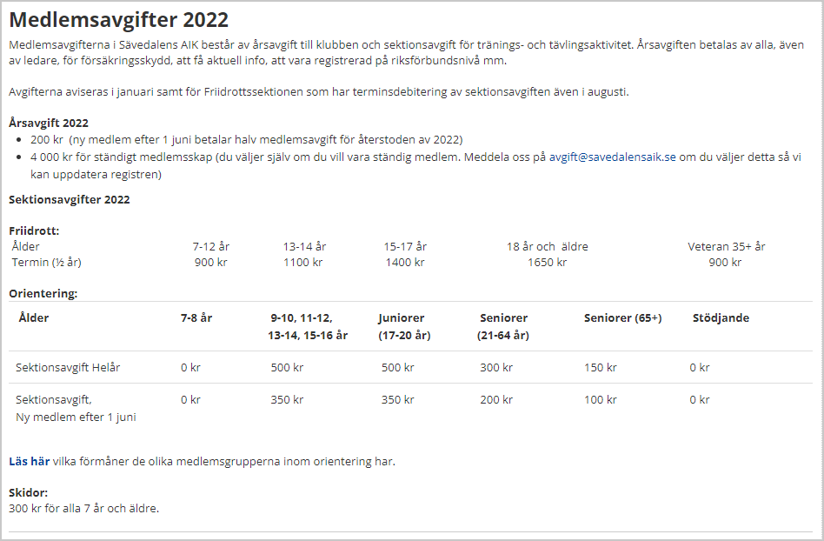

SAIK OL Hemsida
1
2
3
https://www.savedalensaik.se/sida/?ID=185550

Slide 11
SAIK OL Hemsida
2
https://www.savedalensaik.se/sida/?ID=185550

Slide 12
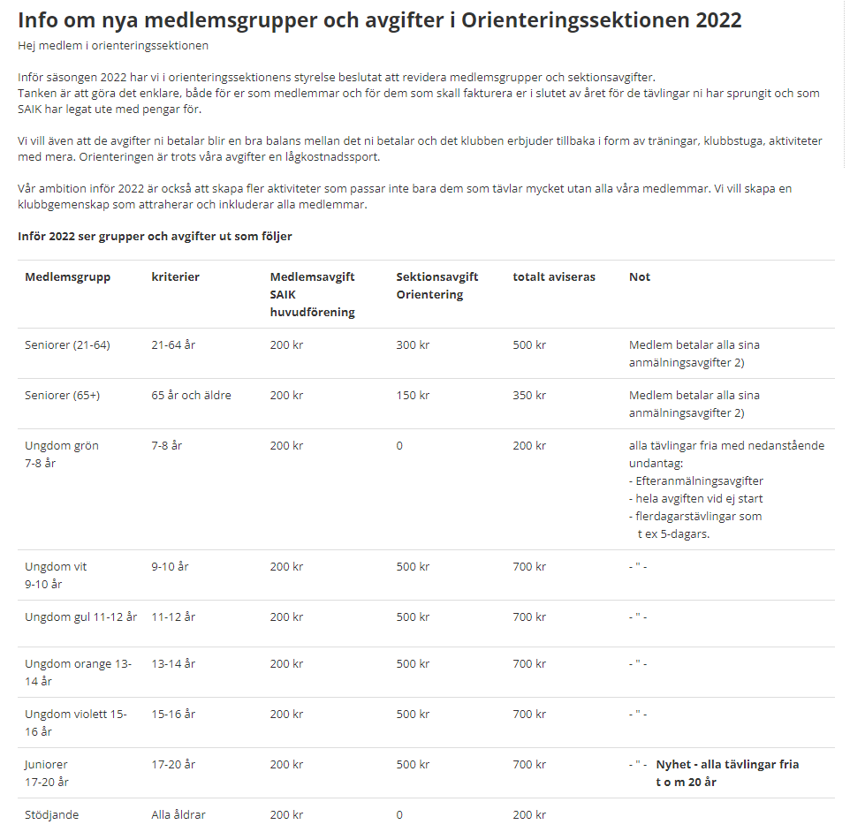
SAIK OL Hemsida
https://www.savedalensaik.se/sida/?ID=185550

Slide 13
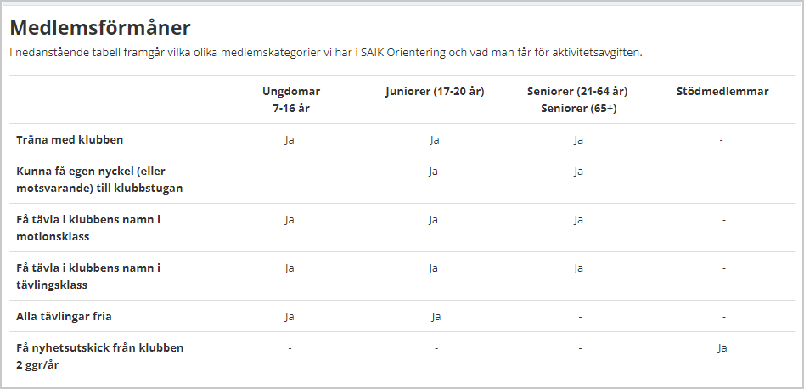
SAIK OL Hemsida
https://www.savedalensaik.se/sida/?ID=258695

Slide 14
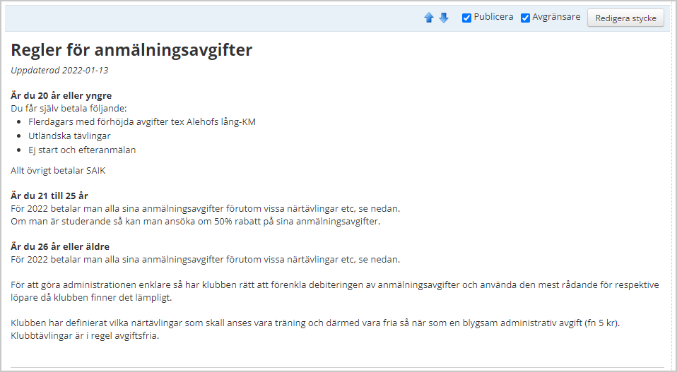
SAIK OL Hemsida
https://www.savedalensaik.se/sida/?ID=218377

Slide 15
…

Slide 16
Antal grupper och avgiftsprinciper
Motiv för inga fria tävlingar?
- Mer rättvist
- Enklare att budgetera eftersom vi inte vet
hur många tävlingar medlemmar kommer
att springa
- Enklare fakturering

Slide 17
Juniorer (2021 tom sept)
Alla fria o 500 kr
Total kostnad -17 690 (exkl SM o stafetter)
Intäkt: +10 000 (500 * 20 juniorer)
-7 690
Idag 2 fria o 400 kr
Intäkt idag: +3 200 (160*20 juniorer)
Diuff ca -10 000

